Slide 1
以XML為基礎之web GIS研究-SVG為例
中山大學海洋環境及工程學系研究所
92碩士 學位論文楊笙貝
報告人：吳秉鋒93.12.1

Slide 2
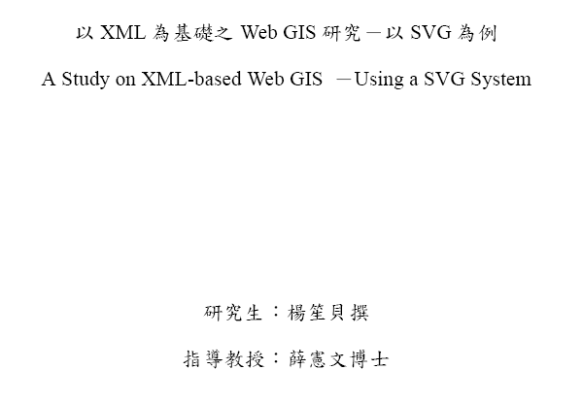

Slide 3
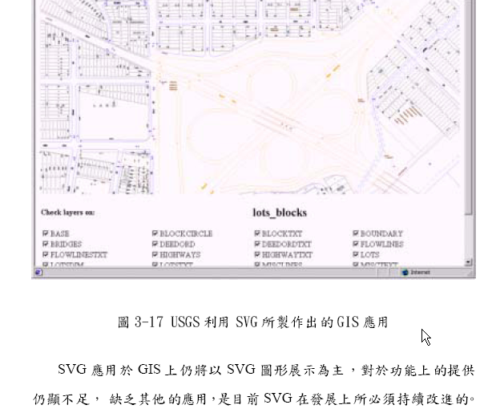

Slide 4
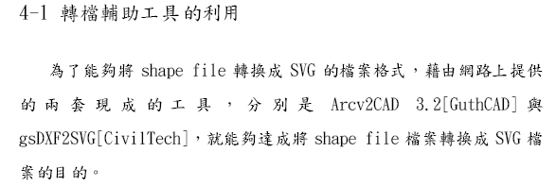


Slide 5
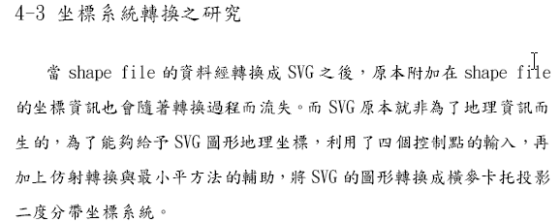

Slide 6
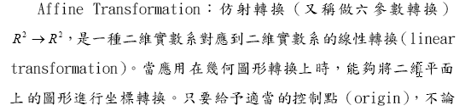

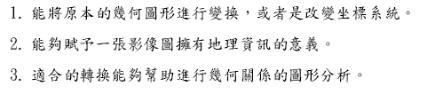

Slide 7
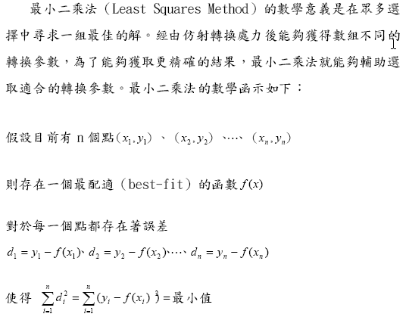

Slide 8
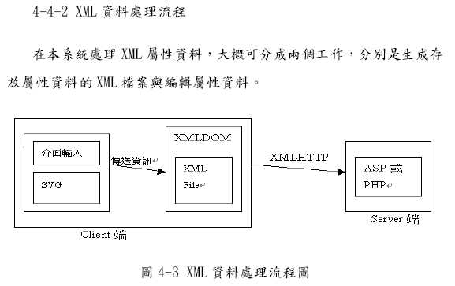

Slide 9
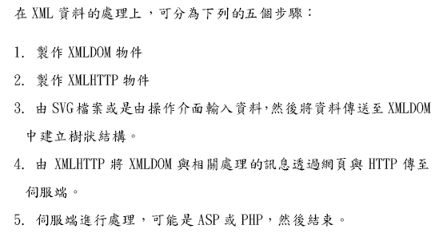

Slide 10
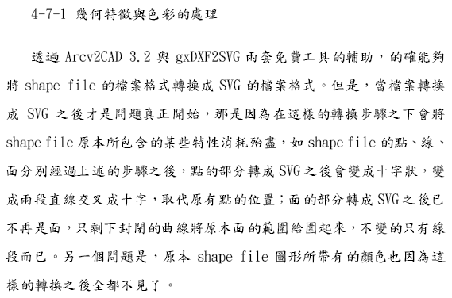

Slide 11
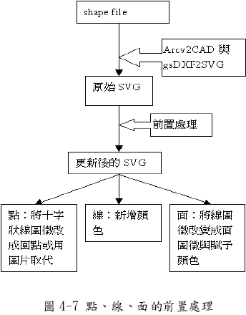

Slide 12
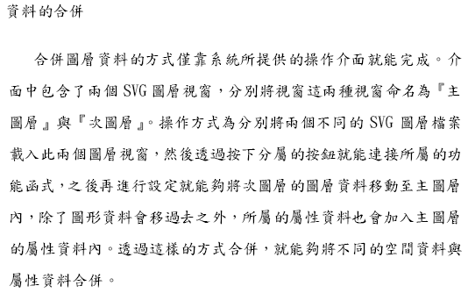

Slide 13
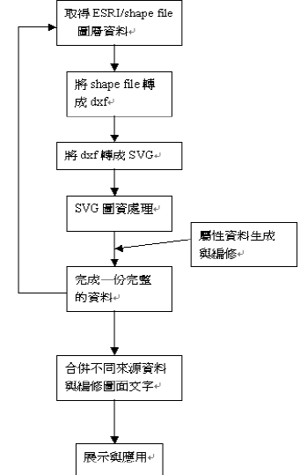
實作系統

Slide 14
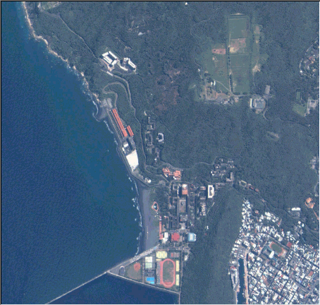

Slide 15
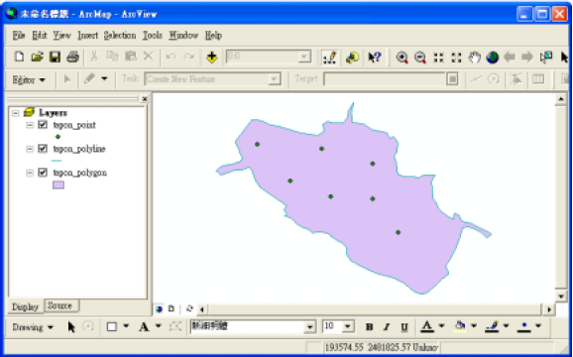

Slide 16
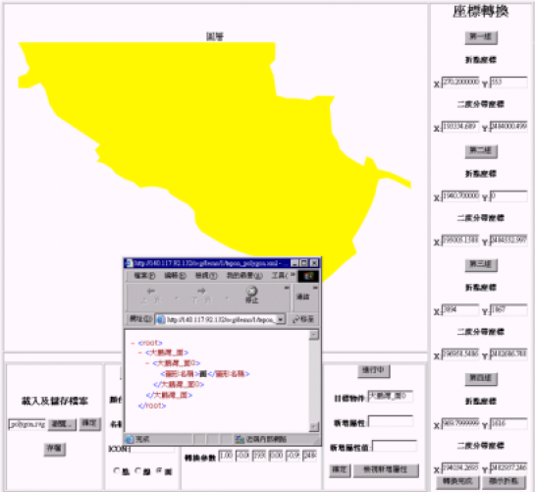

Slide 17
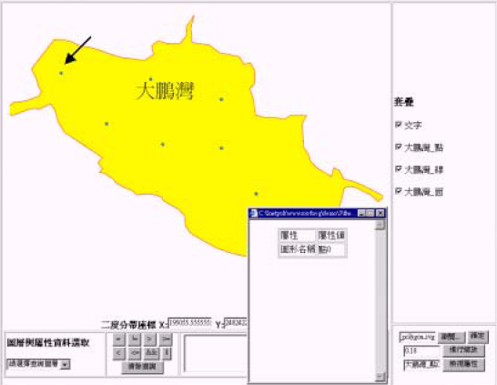

Slide 18
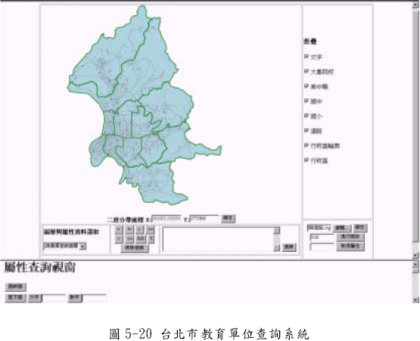

Slide 19
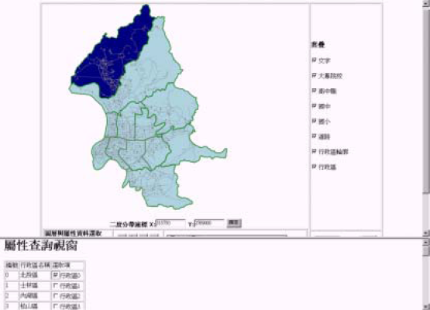

Slide 20
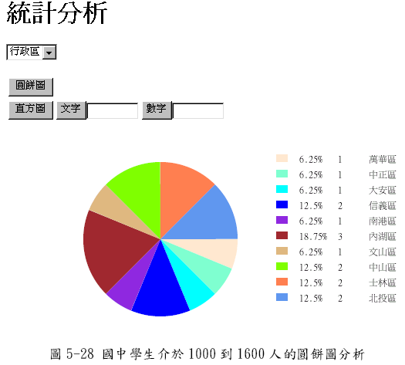

Slide 21
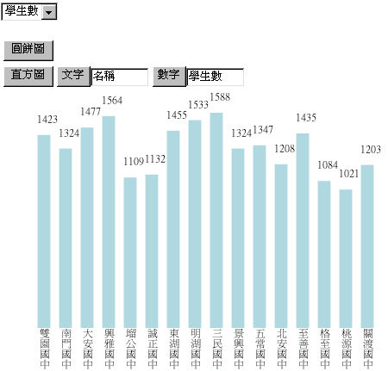

Slide 22
結論與分析
1.賦予SVG座標系統
2.外掛屬性資料
3.解決縮放16倍限制
4.提供便利轉換現成GIS系統到SVG的Web GIS
5.開發SQL查詢與統計圖功能
6.降低成本

Slide 23
建議
1.應用於通訊系統
2.與SMIL結合發展多媒體系統
3.後續功能持續開發
（空間分析、最佳路徑分析。。。）
4.大量地理資料在網路上傳輸的限制
5.加入三維視景SVG+X3D

